Slide 1
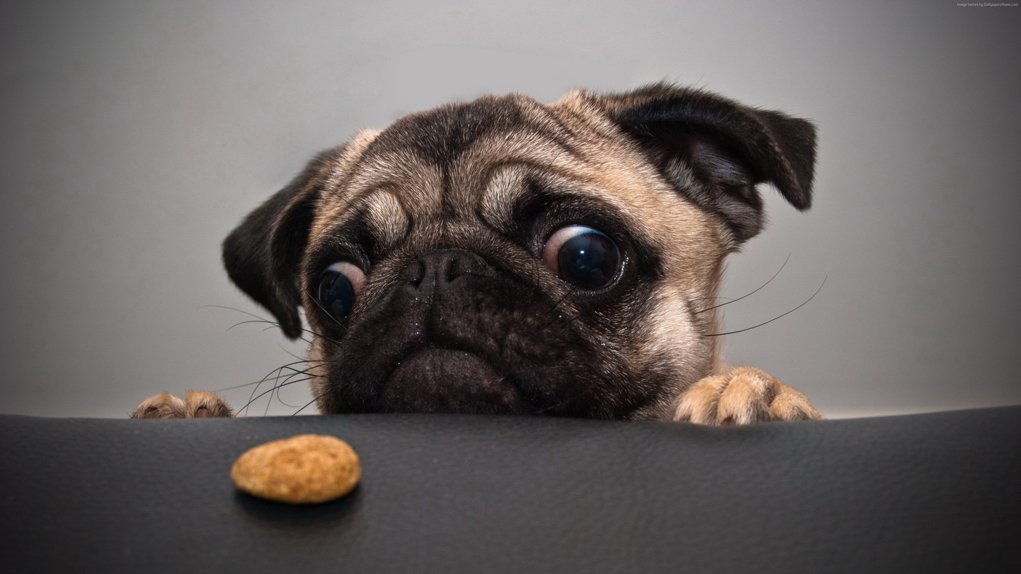
Página Web Adopción de mascotas
Integrantes :
Luis Diaz
Cristian Jiménez
Dennis Jiménez

Slide 2
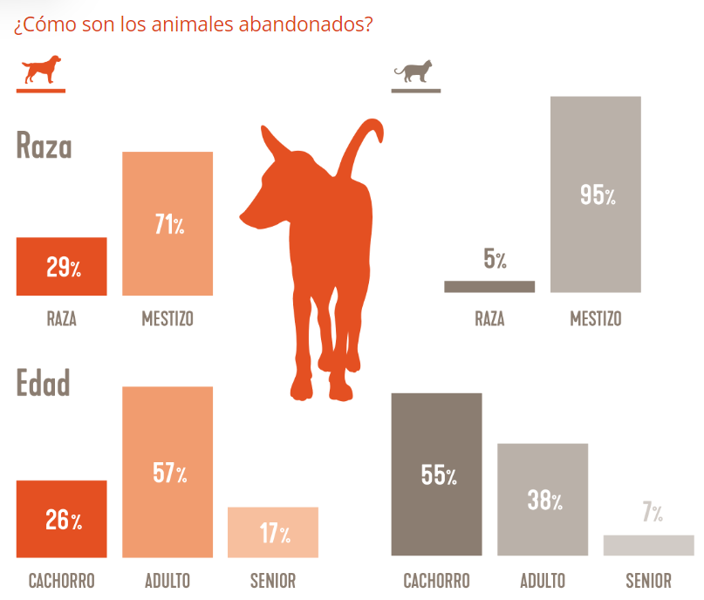
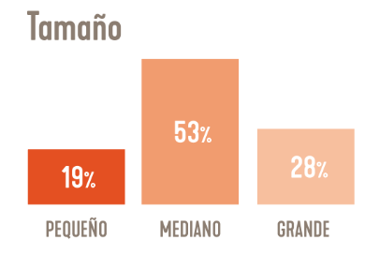

Slide 3
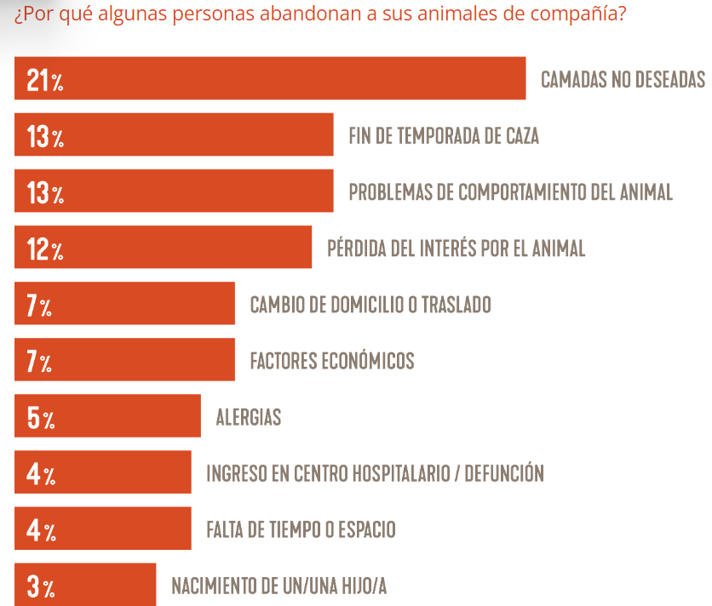

Slide 4

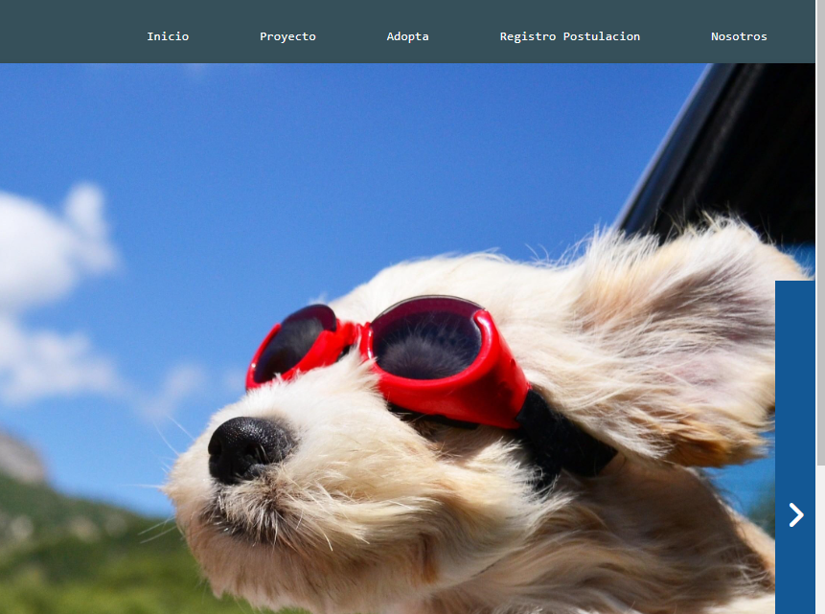
Problemática
Diferentes usuarios no tiene la facilidad e adoptar una mascota
Solución
Diseñar una Página web que permita postular para la adopción de mascotas.
Gestión de Roles

Slide 5
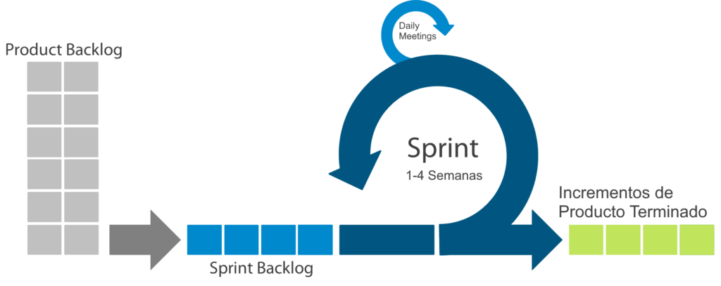

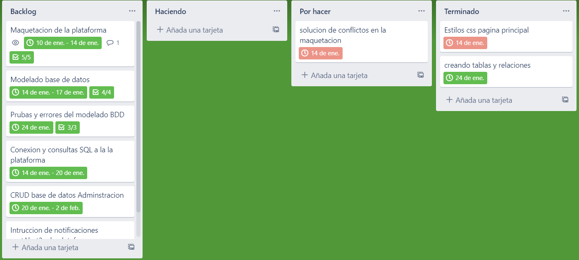
Metodología de Desarrollo
Scrum

Slide 6

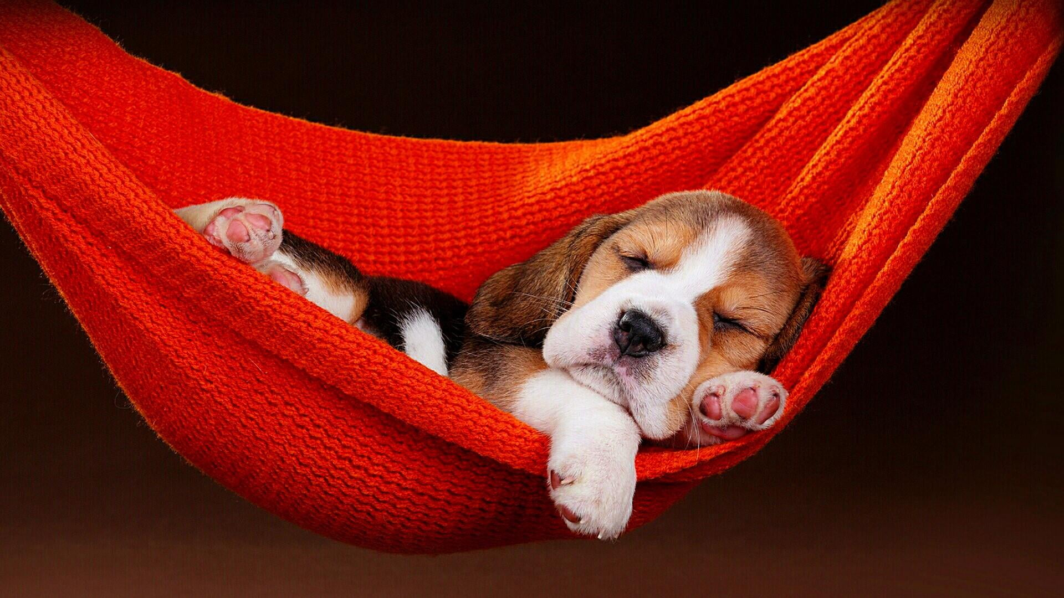

Tecnologías aplicadas

Slide 7

Aplicativo web
Desarrollo e implementaciòn

Slide 8
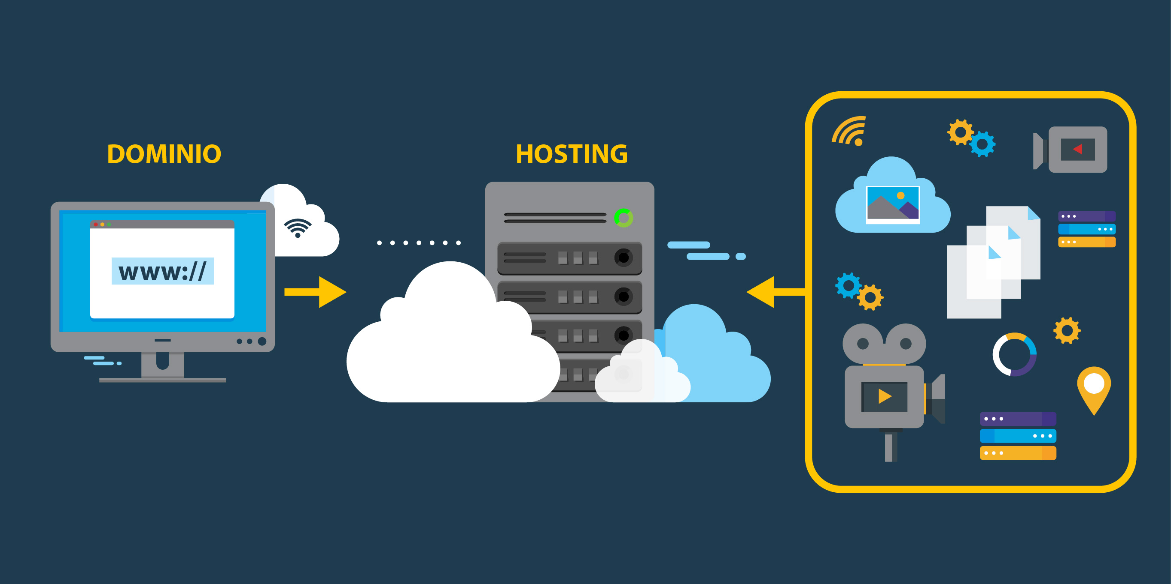
Valores
Dominio = 50$
Host 98$ anual

Slide 9
LECCIONES APRENDIDAS
Familiarización con nuevas herramientas de desarrollo
Tener presente las posibles soluciones que se le puede dar al cliente
Trabajar en la solución de un problema su citado

Slide 10

Recomendaciones
Seguir trabajando a futuro con proyectos reales los cuales nos dejan grandes aprendizajes
Planificación del alcance antes de realizar la actividad
Hacer un cronograma del proyecto

Slide 11

GRACIAS

